Slide 1
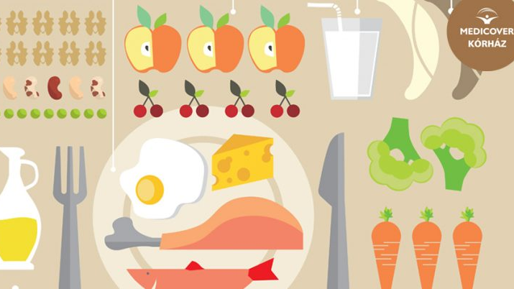
Az egészséges táplálkozás és a Táplálkozási piramis

Slide 2
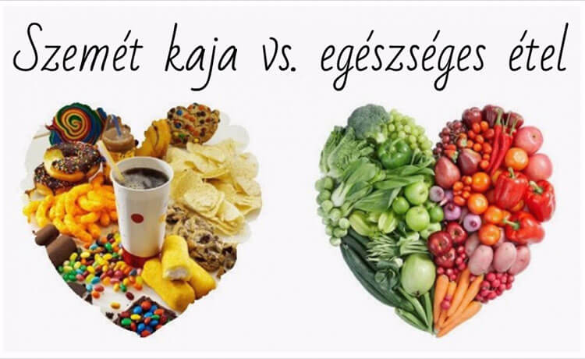
Az életrend
Fenntartja az ember egészséges állapotát.
Biztosítja a fehérjéket és a mikrotápanagyagogakat (rost, energia, vitaminok.
Igényel gyümölcsöt, zöldséget és teljes kiőrlésű gabonát, és nem szabad a túl sok feldolgozott ételt és italt fogyasztani.

Slide 3
Speciális életrendek
Számos speciális diéta létezik.
Nem átlagos egészségre van kitalálva, hanem főleg magas vérnyomásra, cukorbetegségre és túlsúlyos embereknek kell.

Slide 4
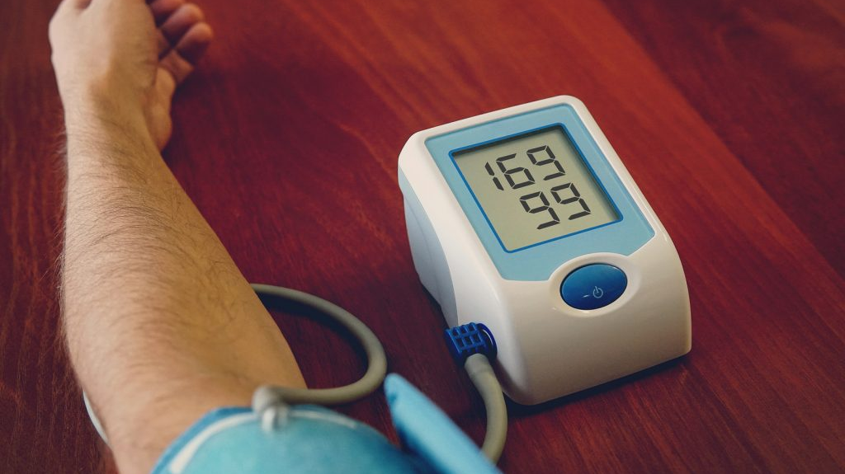
Magas vérnyomás diétái
Alacsony nátriumtartalmú életrendet érdemes alkalmazni – egy hét alatt csökkenti a vérnyomást.
Mediterrán diéta: vörös hús és a az Oliva olaj fogyasztásának korlátozása – javítja a szív és az érrendszert.
DASH diéta: diófélék, a teljes kiőrlésű gabonák, a hal, a baromfi, a gyümölcsök és a zöldségek fogyasztását ösztönzi, miközben csökkenti a vörös húsok, édességek és a cukor fogyasztását.

Slide 5

Túlsúly
Elsősorban elhízott embereknek szokták ajánlani.
Fogyókúra és erős testmozgás alkalmazásával gyorsan le lehet fogyni
Zsírszegény és alacsony szénhidrát tartalmú ételek fogyasztása ajánlatos – lassabb de egészségesebb a szívnek és az izmoknak kb: 3-4kg fogyás

Slide 6
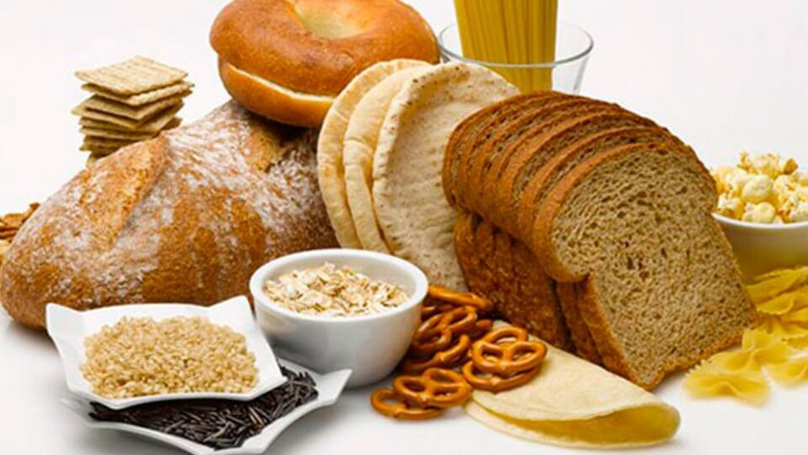
Glutén
Minden amibe van glutén annak sajnos ki kell maradnia az étrendből: árpa, rozs, zab, tönköly, kamut, tritikáléban vannak fehérjék, ezért egészségi problémák alakulnak ki.
Egyetlen megoldás a Gluténmentes étrend.

Slide 7
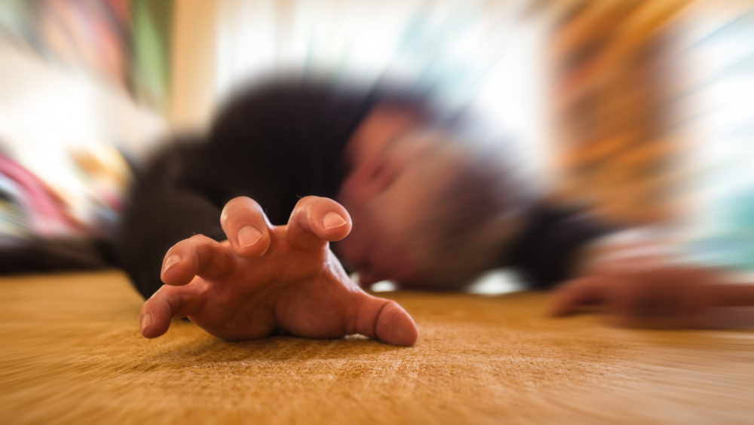
Epilepszia
A ketogén diéta olyan étrend, amely megfelelő orvosi felügyelet mellett csökkenti az epilepsziás rohamokat felnőtteknél és gyermekeknél.

Slide 8
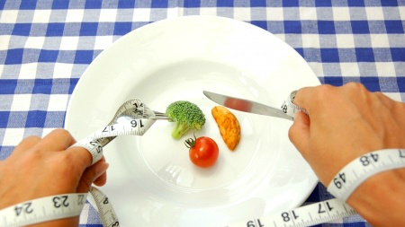
Népszerű diéták
Általában divatdiétának is nevezik őket mert az emberek többsége hírnevet és hasznot húz ki belőle.
Eltúlzót de sokkal gyorsabb egészségi előnyök lesznek.
Diéták: Vega, Vegetáriánus, csak Saláta vagy ehető Virágok, Porok

Slide 9
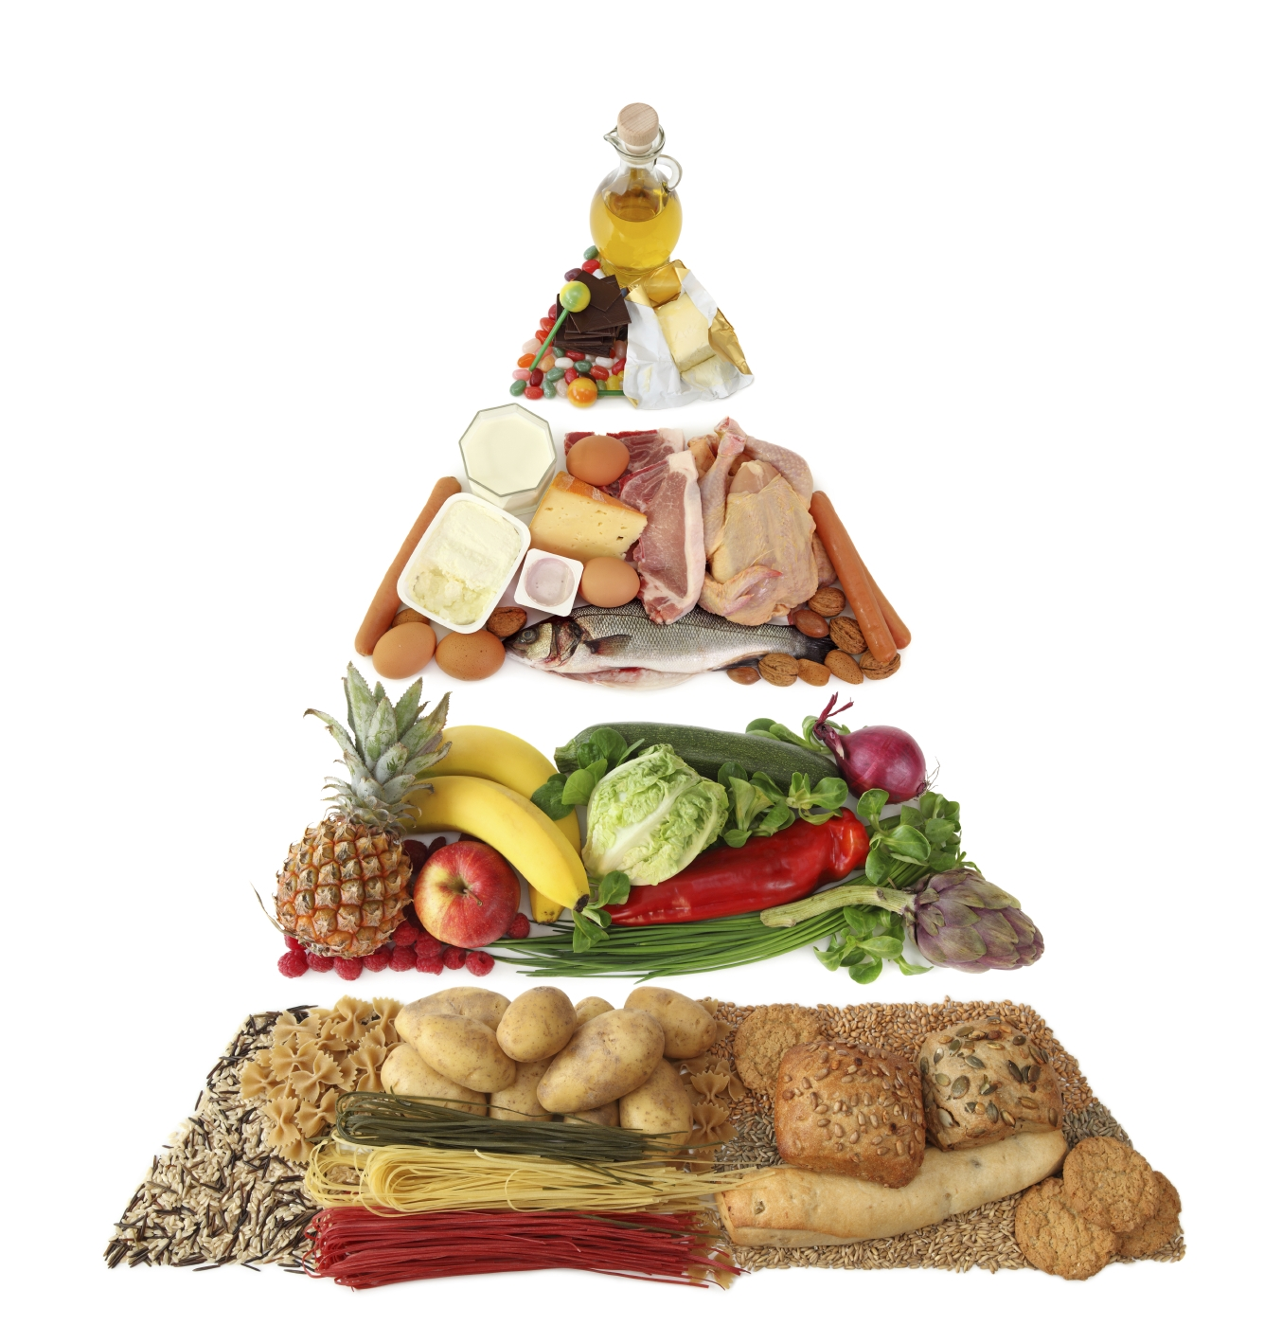

A Táplálkozási Piramis(Háromszög)
6 db szintje van.
Lentről felfelé.

Slide 10
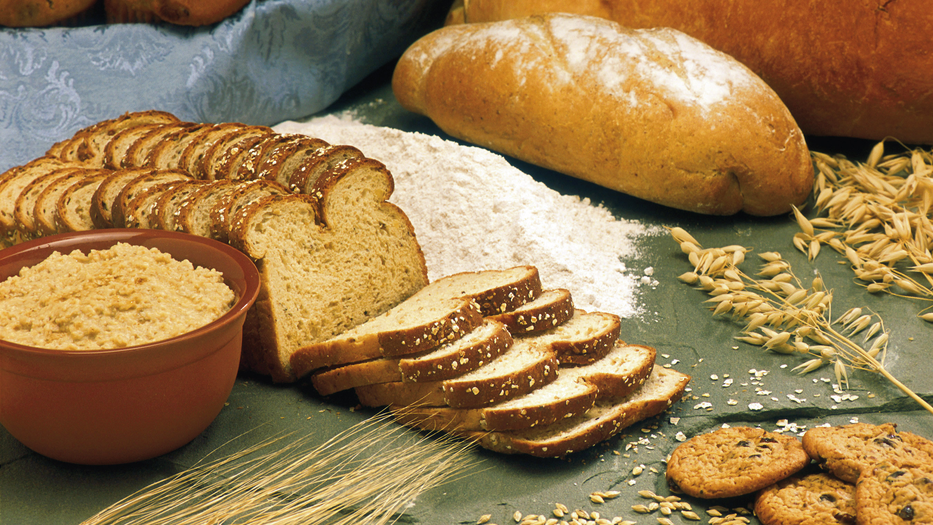
1. Gabonafélék
Kenyerek, zsemlék, kukorica, zab, stb.-stb.
Legyen inkább teljes kiőrlésű.
Reggelire fogyasszuk hogy energiateljes napunk legyen.

Slide 11
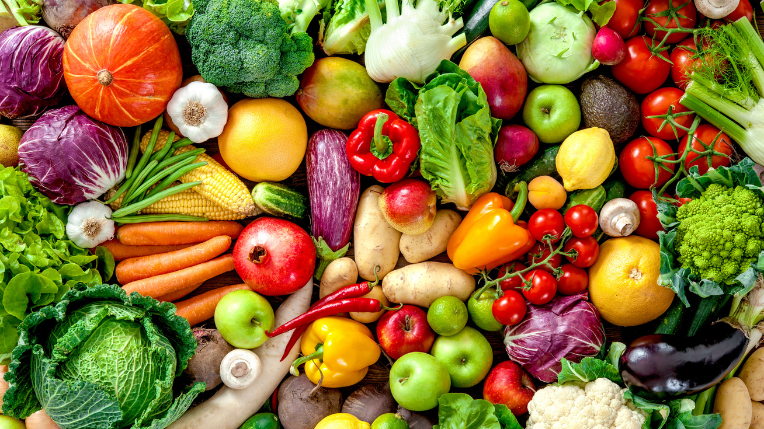
2. Zöldségek
Lehetőleg házi vagy biozöldséget együnk az évszakhoz mérve.
Fontos zöldségek: sötétzöld brokkoli, spenót, narancssárga répa, paprika.
Változatos életrend.

Slide 12
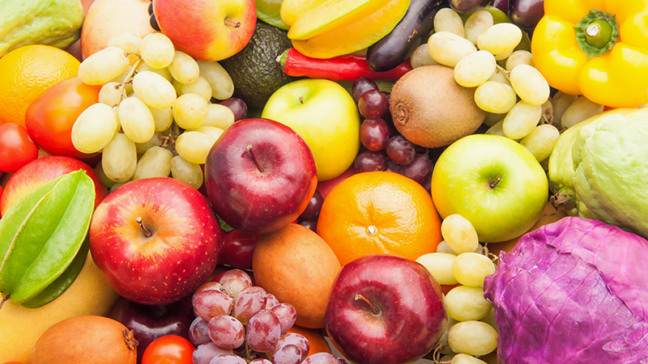
3. Gyümölcsök
Lehetőleg házi vagy biogyümölcsöt együnk az évszakhoz mérve.
A természet finom, és édes ajándéka.
Készítsünk házilag facsart gyümölcslét és ne fogyasszunk boltit, mivel finomabbak szoktak lenni.
Fontos gyümölcsök: alma, körte, szőlő, kivi és a kajszibarack.

Slide 13
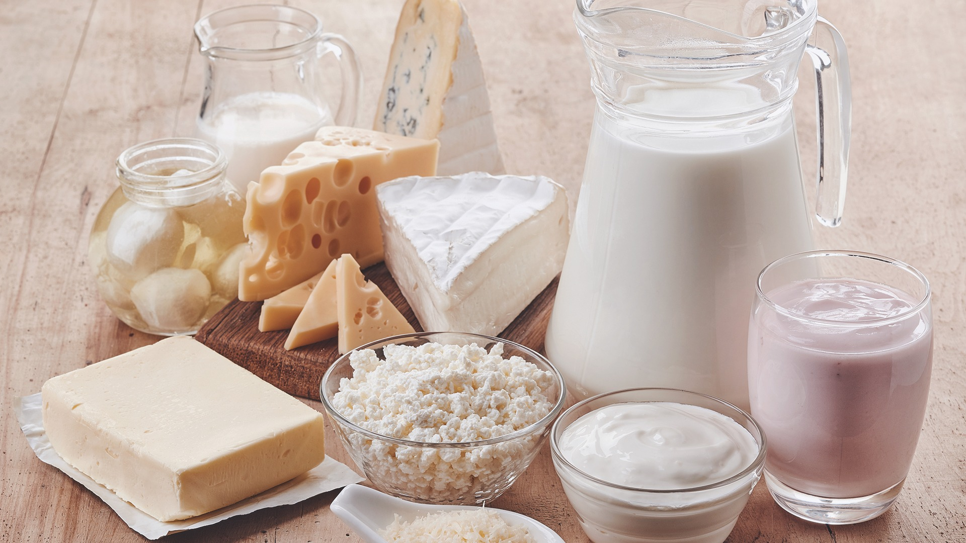
4. Tej és Tejtermékek
Kalciumban gazdagok, de magas a zsírtartalmuk ezért fogyasszuk módjával.
A Kalcium erősíti a csontot.
Igyekezünk mindig alacsony zsírtartalmú termeket választani.
Termékek: sajt, vaj, joghurt.

Slide 14
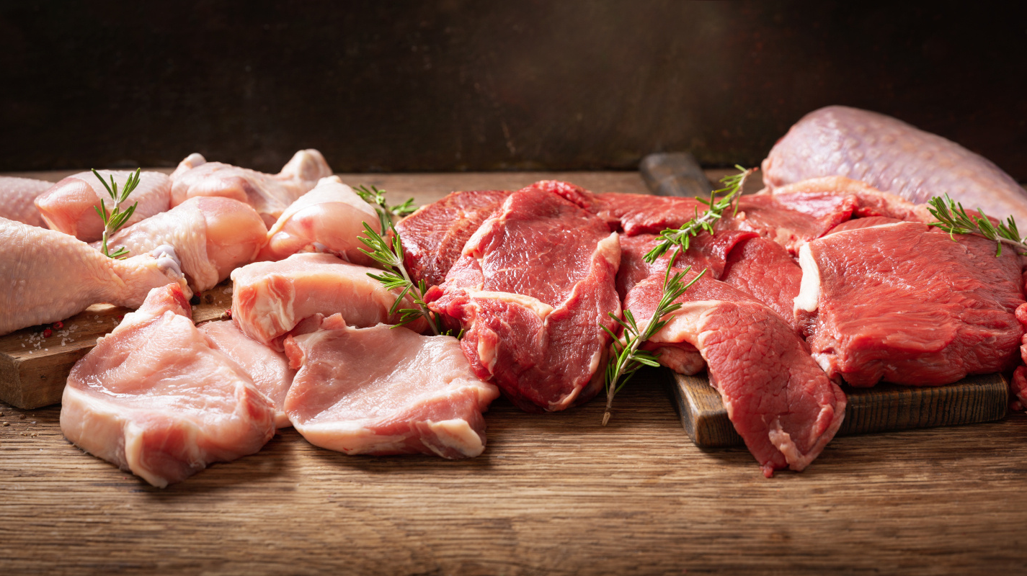
5. Hús és hüvelyesek
Fogyasszunk kevésbé zsíros húsokat: csirke, pulyka, hal.
Főleg főzzük vagy grillezzük meg a húst, de ne süssük vagy olajban süssük.
Fehérje források: mogyoró, borsó, lencse, csicseriborsó és a bab.

Slide 15
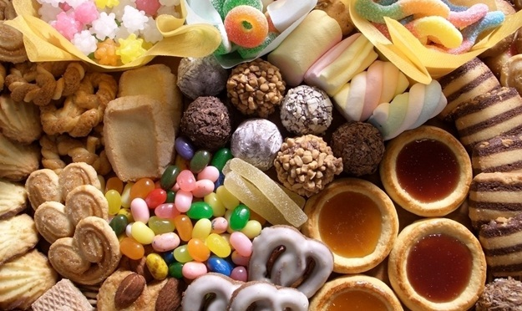
6. Zsírok és Cukrok
A legegészségtelenebb életrend, de ugyanúgy fontos az életben.
Egészséges olajok: halolaj, szárított gyümölcsolaj, extra szűz olivaolaj vagy kukoricaolaj.
Kevesebb szilárd zsír fogyasztása ajánlott.
Kevesebb cukrot és ízesített ételt és italt fogyasszunk.

Slide 16
Köszönöm a Figyelmet!
Készítette: Solti Csongor Péter
(Én sem egészségesen táplálkozom)

